Slide 1
第3章 选择与循环
彭小江，博士，副教授
深圳技术大学
Notes:
很多深度学习书都喜欢用植物或者水果作为代号，如南京大学周志华的西瓜书-机器学习、复旦大学邱锡鹏的蒲公英-神经网络与深度学习，最适合的感觉是榴莲，因为拨起来很费劲，一旦拨开很甜蜜。榴莲课

Slide 2
上节回顾
分别写一个列表推导式、生成器推导式、字典推导式、集合推导式

Slide 3
主要内容
条件表达式
选择分支结构
for, while循环
break和continue语句
案例分析

Slide 4
3.1 条件表达式
几乎所有的Python合法表达式都可以作为条件表达式.
算术运算符：+、-、*、/、//、%、**
关系运算符：>、<、==、<=、>=、!=，可以连续使用，如
>>> 1<2<3
True
>>> 1<2>3
False
>>> 1<3>2
True
测试运算符：in、not in、is、is not
逻辑运算符：and、or、not，注意短路求值
位运算符：~、&、|、 ^、 <<、>>

Slide 5
3.1 条件表达式
在选择和循环结构中，条件表达式的值只要不是False、0（或0.0、0j等）、空值None、空列表、空元组、空集合、空字典、空字符串、空range对象或其他空迭代对象，Python解释器均认为与True等价。

Slide 6
3.1 条件表达式
>>> if 3: #使用整数作为条件表达式
print(5)
5
>>> a = [1, 2, 3]
>>> if a: #使用列表作为条件表达式
print(a)
[1, 2, 3]
>>> a = []
>>> if a:
print(a)
else:
print('empty')
empty

Slide 7
3.1 条件表达式
>>> i = s = 0
>>> while i <= 10: #使用关系表达式作为条件表达式
s += i
i += 1
>>> print(s)
55
>>> i = s = 0
>>> while True: #使用常量True作为条件表达式
s += i
i += 1
if i > 10:
break
>>> print(s)
55
>>> s = 0
>>> for i in range(0, 11, 1): #遍历迭代对象中的所有元素
s += i
>>> print(s)
55

Slide 8
3.1 条件表达式
逻辑运算符and和or以及关系运算符具有惰性求值特点，只计算必须计算的表达式。
L
L
L
K1
K2
K
K1
K2
（1）or，并联电路
（2）and，串联电路
（3）not，短路

Slide 9
3.1 条件表达式
以“and”为例，对于表达式“表达式1 and 表达式2”而言，如果“表达式1”的值为“False”或其他等价值时，不论“表达式2”的值是什么，整个表达式的值都是“False”，此时“表达式2”的值无论是什么都不影响整个表达式的值，因此将不会被计算，从而减少不必要的计算和判断。
在设计条件表达式时，如果能够大概预测不同条件失败的概率，并将多个条件根据“and”和“or”运算的短路求值特性来组织先后顺序，可以大幅度提高程序运行效率。

Slide 10
3.1 条件表达式
在Python中，条件表达式中不允许使用赋值运算符“=”。
>>> if a=3:
SyntaxError: invalid syntax
>>> if (a=3) and (b=4):
SyntaxError: invalid syntax

Slide 11
3.2.1 单分支选择结构
if 表达式:
语句块
x = input('Input two number:')
a, b = map(int, x.split())
if a > b:
a, b = b, a #序列解包，交换两个变量的值
print(a, b)

Slide 12
3.2.2 双分支结构
if 表达式:
语句块1
else:
语句块2
>>> chTest = ['1', '2', '3', '4', '5']
>>> if chTest:
print(chTest)
else:
print('Empty')
['1', '2', '3', '4', '5']

Slide 13
3.2.2 双分支结构
Python还支持如下形式的表达式：
value1 if condition else value2
当条件表达式condition的值与True等价时，表达式的值为value1，否则表达式的值为value2。在value1和value2中还可以使用复杂表达式，包括函数调用和基本输出语句。这个结构的表达式也具有惰性求值的特点。
>>> a = 5
>>> print(6) if a>3 else print(5)
6
>>> print(6 if a>3 else 5)
6
>>> b = 6 if a>13 else 9
>>> b
9

Slide 14
3.2.2 双分支结构
#此时还没有导入math模块
>>> x = math.sqrt(9) if 5>3 else random.randint(1, 100)
NameError: name 'math' is not defined
>>> import math
#此时还没有导入random模块，但由于条件表达式5>3的值为True，所以可以正常运行
>>> x = math.sqrt(9) if 5>3 else random.randint(1,100)
#此时还没有导入random模块，由于条件表达式2>3的值为False，需要计算第二个表达式的值，因此出错
>>> x = math.sqrt(9) if 2>3 else random.randint(1, 100)
NameError: name 'random' is not defined
>>> import random
>>> x = math.sqrt(9) if 2>3 else random.randint(1, 100)

Slide 15
3.2.3 嵌套的分支结构
if 表达式1:
语句块1
elif 表达式2:
语句块2
elif 表达式3:
语句块3
else:
语句块4
其中，关键字elif是else if的缩写。

Slide 16
3.2.3 嵌套的分支结构
利用多分支选择结构将成绩从百分制变换到等级制。
def func(score):
if score > 100:
return 'wrong score.must <= 100.'
elif score >= 90:
return 'A'
elif score >= 80:
return 'B'
elif score >= 70:
return 'C'
elif score >= 60:
return 'D'
elif score >= 0:
return 'E'
else:
return 'wrong score.must >0'

Slide 17
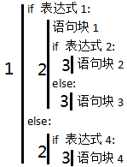
3.2.3 嵌套的分支结构
if 表达式1:
语句块1
if 表达式2:
语句块2
else:
语句块3
else:
if 表达式4:
语句块4
注意：缩进必须要正确并且一致。

Slide 18
3.2.3 嵌套的分支结构
使用嵌套的选择结构实现百分制成绩到等级制的转换。
def func(score):
degree = 'DCBAAE'
if score > 100 or score < 0:
return 'wrong score.must between 0 and 100.'
else:
index = (score - 60)//10
if index >= 0:
return degree[index]
else:
return degree[-1]

Slide 19
3.2.4 选择结构应用
例3-1 面试资格确认。
age = 24
subject = "计算机"
college = "非重点"
if (age > 25 and subject=="电子信息工程") or \
(college=="重点" and subject=="电子信息工程") or\
(age<=28 and subject=="计算机"):
print("恭喜，你已获得我公司的面试机会!")
else:
print("抱歉，你未达到面试要求")

Slide 20
3.3.1 for循环与while循环
Python提供了两种基本的循环结构语句——while和for。
while循环一般用于循环次数难以提前确定的情况，也可以用于循环次数确定的情况。
for循环一般用于循环次数可以提前确定的情况，尤其是用于枚举序列或迭代对象中的元素。
一般优先考虑使用for循环。
相同或不同的循环结构之间都可以互相嵌套，实现更为复杂的逻辑。
for循环和while循环都可以带else。

Slide 21
3.3.1 for循环与while循环
while 条件表达式:
循环体
[else: # 如果循环是因为break结束的，就不执行else中的代码
else子句代码块]
for 取值 in 序列或迭代对象:
循环体
[else:
else子句代码块]

Slide 22
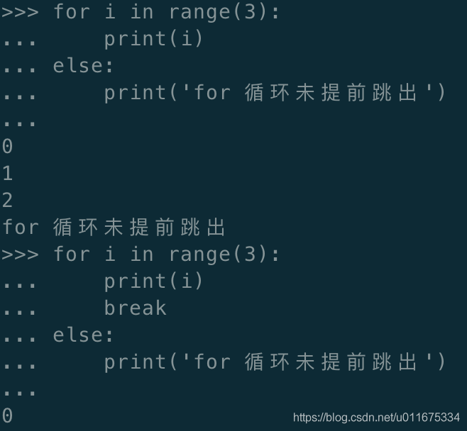
else的搭配（不常用）
i= 2
while i >0:
print('ok')
i-= 1
#break
else:
print('no')

Slide 23
3.3.2 循环结构的优化
为了优化程序以获得更高的效率和运行速度，在编写循环语句时，应尽量减少循环内部不必要的计算，将与循环变量无关的代码尽可能地提取到循环之外。对于使用多重循环嵌套的情况，应尽量减少内层循环中不必要的计算，尽可能地向外提。

Slide 24
3.3.2 循环结构的优化
优化前的代码：
digits = (1, 2, 3, 4)
result = []
for i in digits:
for j in digits:
for k in digits:
result.append(i*100+j*10+k)

Slide 25
3.3.2 循环结构的优化
优化后的代码：
result = []
for i in digits:
i = i*100
for j in digits:
j = j*10
for k in digits:
result.append(i+j+k)

Slide 26
3.4 break和continue语句
break语句在while循环和for循环中都可以使用，一般放在if选择结构中，一旦break语句被执行，将使得整个循环提前结束。
continue语句的作用是终止当前循环，并忽略continue之后的语句，然后回到循环的顶端，提前进入下一次循环。
除非break语句让代码更简单或更清晰，否则不要轻易使用。

Slide 27
3.4 break和continue语句
下面的代码用来计算小于100的最大素数，注意break语句和else子句的用法。
>>> for n in range(100, 1, -1):
for i in range(2, int(n**0.5)):
if n%i == 0:
break
else:
print(n)
break
97

Slide 28
3.4 break和continue语句
删除上面代码中最后一个break语句，则可以用来输出100以内的所有素数。
>>> for n in range(100, 1, -1):
for i in range(2, n):
if n%i == 0:
break
else:
print(n, end=' ')
97 89 83 79 73 71 67 61 59 53 47 43 41 37 31 29 23 19 17 13 11 7 5 3 2

Slide 29
3.5 案例精选
例3-4 计算1+2+3+…+100 的值。
s = 0
for i in range(1,101):
s = s + i
print('1+2+3+…+100 = ', s)
print('1+2+3+…+100 = ', sum(range(1,101)))

Slide 30
3.5 案例精选
例3-5 输出序列中的元素。
a_list = ['a', 'b', 'mpilgrim', 'z', 'example']
for i, v in enumerate(a_list):
print('列表的第', i+1, '个元素是：', v)
a_list = ['a', 'b', 'mpilgrim', 'z', 'example']
for i, v in enumerate(a_list, start=1):
print(f'列表的第{i}个元素是：{v}')

Slide 31
3.5 案例精选
例3-6 求1~100之间能被7整除，但不能同时被5整除的所有整数 。
for i in range(1,101):
if i%7 == 0 and i%5 != 0:
print(i)
for num in range(7, 101, 7):
if num%5 != 0:
print(num)

Slide 32
3.5 案例精选
例3-7 输出所有3位“水仙花数”。所谓n位水仙花数是指1个n位的十进制数，其各位数字的n次方之和等于该数本身。例如：153是水仙花数，因为153 = 1³ + 5³ + 3³ 。

Slide 33
3.5 案例精选
方法一：
for i in range(100, 1000):
bai, shi, ge = map(int, str(i))
if ge**3 + shi**3 + bai**3 == i:
print(i)

Slide 34
3.5 案例精选
方法二：
for num in range(100, 1000):
if sum(map(lambda x:int(x)**3, str(num))) == num:
print(num)

Slide 35
3.5 案例精选
扩展到n位水仙花数：
n = int(input('请输入位数：'))
for num in range(10**(n-1), 10**n):
if sum(map(lambda i: int(i)**n, str(num))) == num:
print(num)

Slide 36
3.5 案例精选
例3-8 统计考试成绩中优、良、中、及格、不及格的人数。
方法一:
scores = [89,70,49,87,92,84,73,71,78,81,90,37,
77,82,81,79,80,82,75,90,54,80,70,68,61]
groups = {'优秀':0, '良':0, '中':0, '及格':0, '不及格':0}
for score in scores:
if score>=90:
groups['优秀'] = groups['优秀']+1
elif score>=80:
groups['良'] = groups['良']+1
elif score>=70:
groups['中'] = groups['中']+1
elif score>=60:
groups['及格'] = groups['及格']+1
else:
groups['不及格'] = groups['不及格']+1
print(groups)

Slide 37
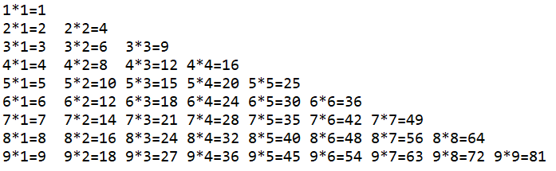
3.5 案例精选
例3-9 打印九九乘法表。
for i in range(1,10):
for j in range(1,i+1):
print('{0}*{1}={2}'.format(i,j,i*j).ljust(6), end=' ')
print()

Slide 38
3.5 案例精选
例3-10 求200以内能被17整除的最大正整数。
for i in range(200,0,-1):
if i%17 == 0:
print(i)
break

Slide 39
3.5 案例精选
例3-11 判断一个数是否为素数。
import math
n = input('Input an integer:')
n = int(n)
m = math.ceil(math.sqrt(n)+1)
for i in range(2, m):
if n%i == 0 and i<n:
print('No')
break
else:
print('Yes')

Slide 40
实验5 选择与循环结构
条件表达式
选择分支结构
for, while循环
break和continue语句
综合：实验指导书-x

